Slide 1
Thứ Ba, ngày 16 tháng 1 năm 2024
_______________
Tự nhiên và Xã hội
Trò chơi
ĐỐ BẠN

Slide 2

Thứ Ba, ngày 16 tháng 1 năm 2024
_______________
Tự nhiên và Xã hội
Bài 16: Sử dụng hợp lí thực vật và động vật (tiết 1)
KHÁM PHÁ

Slide 3
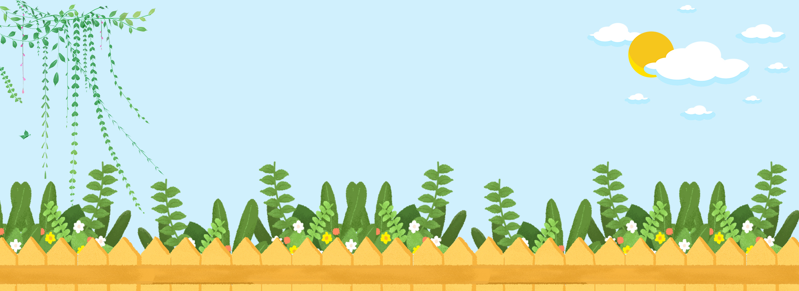

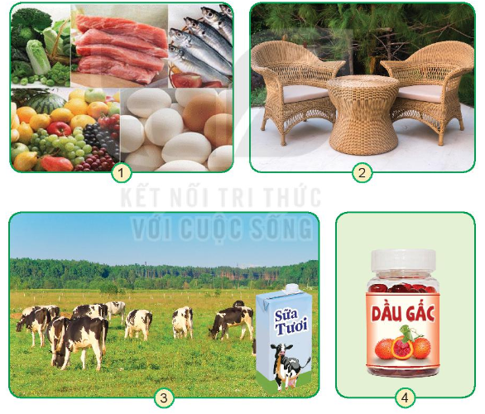
Thứ Ba, ngày 16 tháng 1 năm 2024
_______________
Tự nhiên và Xã hội
Bài 16: Sử dụng hợp lí thực vật và động vật (tiết 1)
1. Quan sát hình và cho biết con người sử dụng thực vật và động vật để làm gì.

Slide 4
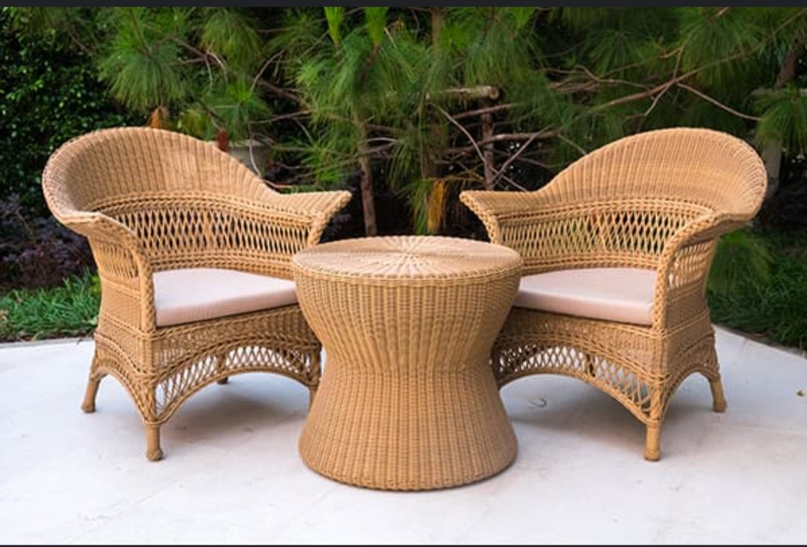
Thứ Ba, ngày 16 tháng 1 năm 2024
_______________
Tự nhiên và Xã hội
Bài 16: Sử dụng hợp lí thực vật và động vật (tiết 1)
1. Quan sát hình và cho biết con người sử dụng thực vật và động vật để làm gì.

Slide 5
Thứ Ba, ngày 16 tháng 1 năm 2024
_______________
Tự nhiên và Xã hội
Bài 16: Sử dụng hợp lí thực vật và động vật (tiết 1)
1. Quan sát hình và cho biết con người sử dụng thực vật và động vật để làm gì.

Slide 6
Thứ Ba, ngày 16 tháng 1 năm 2024
_______________
Tự nhiên và Xã hội
Bài 16: Sử dụng hợp lí thực vật và động vật (tiết 1)
1. Quan sát hình và cho biết con người sử dụng thực vật và động vật để làm gì.

Slide 7
Thứ Ba, ngày 16 tháng 1 năm 2024
_______________
Tự nhiên và Xã hội
Bài 16: Sử dụng hợp lí thực vật và động vật (tiết 1)
Con người sử dụng thực vật và động vật để: Làm lương thực, thực phẩm. Làm các đồ dùng, nội thất trong gia đình. Làm đồ uống. Làm thực phẩm dinh dưỡng, thực phẩm chức năng, thuốc,…

Slide 8
Thứ Ba, ngày 16 tháng 1 năm 2024
_______________
Tự nhiên và Xã hội
Bài 16: Sử dụng hợp lí thực vật và động vật (tiết 1)
2. Kể thêm một số việc sử dụng thực vật và động vật trong đời sống mà em biết.

Slide 9





Nhận
xét
Trình
bày

Slide 10
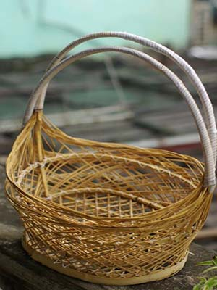
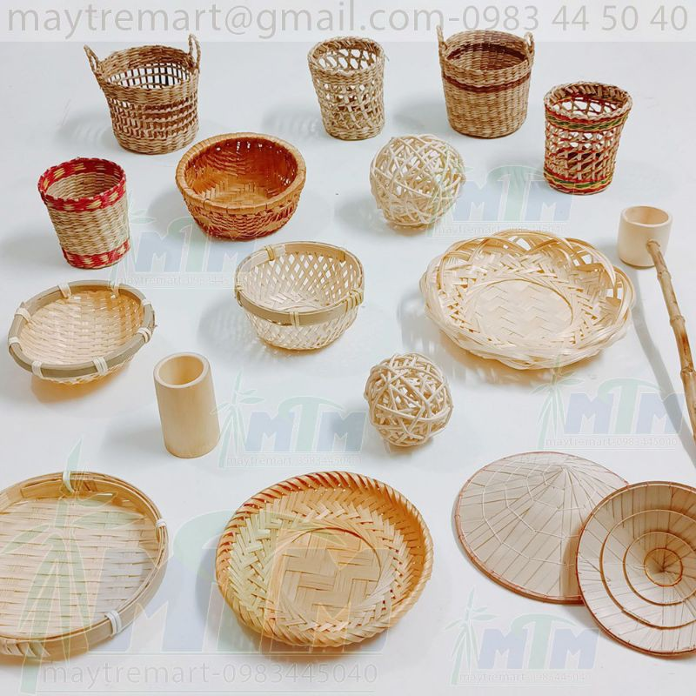
Thứ Ba, ngày 16 tháng 1 năm 2024
_______________
Tự nhiên và Xã hội
Bài 16: Sử dụng hợp lí thực vật và động vật (tiết 1)

Slide 11
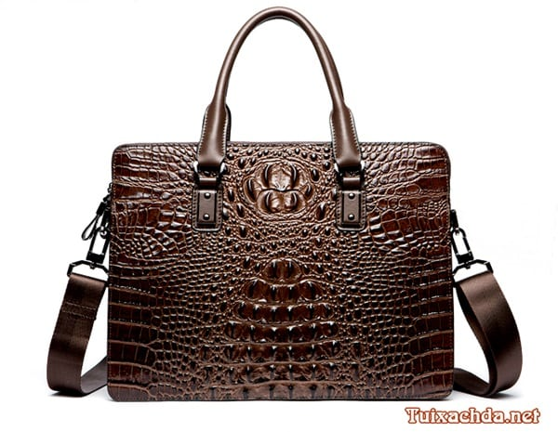
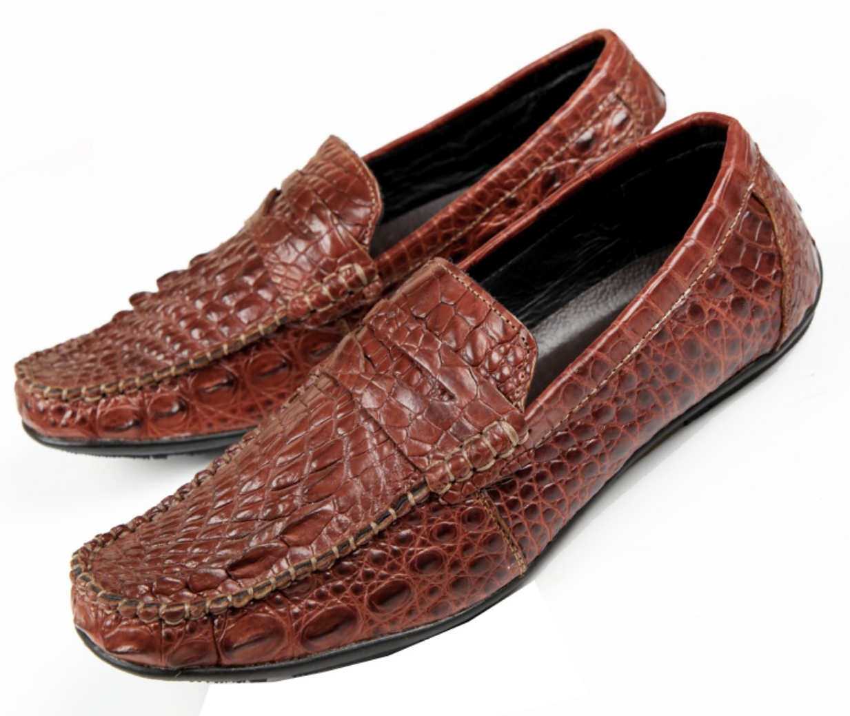
Thứ Ba, ngày 16 tháng 1 năm 2024
_______________
Tự nhiên và Xã hội
Bài 16: Sử dụng hợp lí thực vật và động vật (tiết 1)

Slide 12
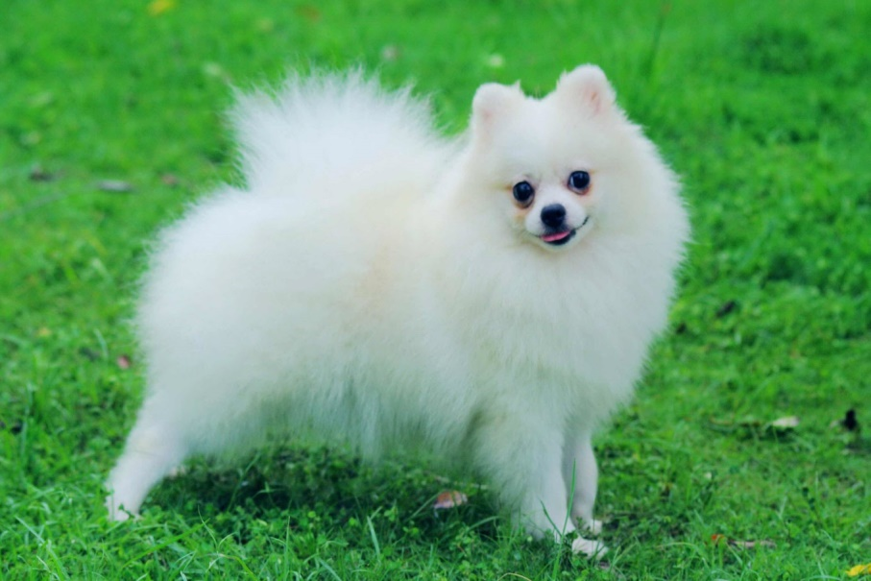
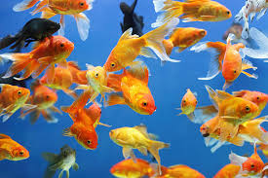
Thứ Ba, ngày 16 tháng 1 năm 2024
_______________
Tự nhiên và Xã hội
Bài 16: Sử dụng hợp lí thực vật và động vật (tiết 1)

Slide 13
Thứ Ba, ngày 16 tháng 1 năm 2024
_______________
Tự nhiên và Xã hội
Bài 16: Sử dụng hợp lí thực vật và động vật (tiết 1)
KẾT LUẬN
Động vật và thực vật đã mang lại rất nhiều lợi ích để phục vụ đời sống hằng ngày cho con người.

